Slide 1
ACADEMIA
CRISTO
Notes:
Antes de la clase en vivo, el profesor hará lo siguiente en el grupo de WhatsApp:
Compartir un video personal de bienvenida al curso.
Compartir las instrucciones para conectarse, el horario para la clase en vivo, y el plan de estudios (el plan de estudios se encuentra en las páginas 2-3 de este documento).
Compartir la tarea para la Lección 1:
Mirar el siguiente breve video de instrucción: https://www.youtube.com/watch?v=sFBPQeD5c-c
(Nota para el profesor: En el video también se incluyen Mateo 28:16-20; Lucas 24:49-52; Juan 20:30-31; Juan 21:25)
Lea la historia de Lucas 24:36-53 y Hechos 1:3-12 en sus Biblias
Preparar las respuestas a las siguientes preguntas:
¿Qué nos sorprende de la ascensión de Jesucristo?
¿Algún detalle que nunca antes había notado?
También, como un extra opcional, el profesor puede compartir este video antes de la primera clase: https://vimeo.com/academiacristo/review/477416052/7c08097bfd?sort=lastUserActionEventDate&direction=desc

Slide 3
Lección 1
Jesús Sube al Cielo
Hechos 1:3-12

Slide 4
Saludos y bienvenidos

Slide 5
Oración
Notes:
Oración: Amado Jesús que estás en el cielo, te doy gracias por tu gran amor por mí, que soy pecador; te doy gracias porque has hecho que todas estas maravillosas verdades sobre ti se hayan escrito, para que yo pueda creer tantos años después de que tú viviste en esta tierra. Te pido que dispongas todo para que tu Palabra sea leída y predicada a muchas personas más, para que ellas también puedan creer y tener la alegría de la vida eterna. Ayúdame, Señor a ser fiel discípulo que lleva tu Palabra, fortaléceme en ella y dame consuelo en la aflicción. Amén.

Slide 6
Objetivos de la Lección
Presentarnos
Identificar el propósito y los objetivos del curso
Usar el método de las Cuatro “C” para leer y entender Hechos 1:3-12
Identificar el propósito de la iglesia con evidencia del libro de Hechos.
Notes:
Objetivos de la Lección
Presentarnos
Identificar el propósito y los objetivos del curso
Usar el método de las Cuatro “C” para leer y entender Hechos 1:3-12
Identificar el propósito de la iglesia con evidencia del libro de Hechos.

Slide 7
Descripción del curso
La Biblia: La Iglesia Cristiana
Notes:
Descripción del curso:
Este curso fue diseñado para enseñarnos más sobre la iglesia en el primer siglo y también con el fin de preparar a discípulos capacitados en compartir la Palabra de Dios por medio de historias bíblicas siempre considerando la ley (pecado) y el evangelio (la gracia que es amor inmerecido). Mi oración es que Dios nos enseñe por medio de Su Palabra, y que Dios nos use para ser sus testigos hasta los confines de la tierra.

Slide 8
Objetivos del Curso
Leer y entender historias claves de los sucesos después de la resurrección de Jesucristo utilizando el método de las Cuatro “C”: Captar, Contar, Considerar, Consolidar.
Considerar ley específica y evangelio específico en historias de la Biblia y aplicarlos a sus vidas personales.
Identificar el propósito de la iglesia cristiana y desear ser un miembro activo del cuerpo de Cristo.
Notes:
Objetivos del curso
Leer y entender historias claves de los sucesos después de la resurrección de Jesucristo utilizando el método de las Cuatro “C”: Captar, Contar, Considerar, Consolidar.
Considerar ley específica y evangelio específico en historias de la Biblia y aplicarlos a sus vidas personales.
Identificar el propósito de la iglesia cristiana y desear ser un miembro activo del cuerpo de Cristo.

Slide 9
El Proyecto Final
Examen escrito
8 preguntas claves
Encontrar ley y evangelio en un texto
y aplicarlo a su vida personal
Notes:
Proyecto Final
El proyecto final es un examen escrito. Habrá 8 preguntas claves, una que va con cada lección. Simplemente hay que responder a las preguntas. Además, el proyecto final incluye una oportunidad para demostrar tu habilidad de encontrar ley y evangelio en un texto y aplicarlo a su vida personal.
La pregunta para hoy es: ¿Qué finalidad o propósito tiene la iglesia? Esta pregunta la vamos a responder al final de la clase hoy.

Slide 10
Esquema del Curso
Jesús Sube al Cielo
Pentecostés
Pedro Testifica de Jesús
Jesús Cambia a Pablo
Antioquía cerca de Pisidia
Un Mensaje a los No Judios
En Filipos
Los Últimos Días de Pablo
Notes:
Esquema del curso
Compartir la gráfica de los temas de cada lección. Lo puedes encontrar en la página 2 de este documento.

Slide 11
1
2
3
4
5
Completamente incómodo
Incómodo
¡No sé! Nunca
lo he intentado
Cómodo
Extremadamente cómodo
Notes:
Encuesta de Zoom (Las respuestas son anónimas. Mostrar los resultados a la clase en vivo y conversar sobre ellos. Ojo: Hay que crear esta encuesta en Zoom antes de la clase para poder compartirla.)
En una escala de 1 al 5, ¿qué tan cómodo se siente al encontrar ejemplos específicos de ley y evangelio en una historia bíblica?
1-Completamente incómodo
2-Incómodo
3-¡No sé! Nunca lo he intentado
4-Cómodo
5- Extremadamente cómodo
En una escala de 1 al 5, ¿qué tan cómodo se siente al aplicar ley y evangelio a su vida personal?
1-Completamente incómodo
2-Incómodo
3-¡No sé! Nunca lo he intentado
4-Cómodo
5- Extremadamente cómodo

Slide 12
Captar
¿Qué nos sorprende de la ascensión de Jesucristo?
¿Algún detalle que nunca antes había notado?
Notes:
“Captar”
Nuestro Captar del día de hoy son preguntas de nuestra tarea. (Pide que los estudiantes que compartan sus respuestas en voz alta o por chat)
¿Qué nos sorprende de la ascensión de Jesucristo?
¿Algún detalle que nunca antes había notado?

Slide 13
Contar
Repasar la historia (de Hechos 1:3-12);
demostrará cómo contar una historia bíblica
Se cuenta la historia de Hechos 1:3-12
Notes:
“Contar”
Explique que ahora va a repasar la historia de Hechos 1:3-12 y que demostrará cómo contar una historia bíblica. Deseamos que los oyentes sepan la historia. También deseamos contar la historia sin explicar, sin añadir comentarios, sin dar opiniones…
Trate de tener la historia memorizada. Concéntrese en contar la historia con sus propias palabras, PERO asegúrese de que los detalles sean precisos.
<Se cuenta la historia de Hechos 1:3-12.>

Slide 14
Considerar
Hechos 1:3-12
Notes:
Platicar las seis preguntas para “Considerar.”

Slide 15
Considerar
Hechos 1:3-12
¿Quiénes son los personajes de esta historia?
Notes:
¿Quiénes son los personajes de esta historia?
Los personajes principales: Los 11 discípulos y Jesús
Jesús (se les presentó dándoles muchas pruebas de que estaba vivo), Dios (Reino de Dios, la promesa del Padre), el Espíritu (serán bautizados con el Espíritu Santo
Juan el Bautista (v.5 Juan bautizó con agua, pero dentro de pocos días ustedes serán bautizados con el Espíritu Santo)
Dos varones vestidos en blanco (v. 10 De repente, se les acercaron dos hombres vestidos en blanco)

Slide 16
Considerar
Hechos 1:3-12
¿Cuáles son los objetos (o animales) de esta historia?
Notes:
¿Cuáles son los objetos de esta historia?
Una Agua; (v.5) Juan bautizó con agua
Tierra; (v.8) Hasta los confines de la tierra
Una nube; (v.9) una nube lo ocultó de su vista
Vestidos de blanco; (v.10) Dos hombres les acercaron
Al cielo; (v. 11). ¿Qué hacen aquí mirando al cielo?
El monte (v.12)

Slide 17
Considerar
Hechos 1:3-12
¿Dónde ocurrió la historia?
Notes:
¿Dónde ocurrió la historia?
En el monte de Olivos, cerca de Jerusalén (v. 12) Entonces regresaron a Jerusalén desde el monte llamado Olivos, situado aproximadamente a un kilómetro de la ciudad.

Slide 18
Considerar
Hechos 1:3-12
¿Cuándo ocurrió la historia?
Notes:
¿Cuándo ocurrió la historia?
40 días después de la resurrección de Jesús V. Durante cuarenta días se les apareció y les habló acerca del reino de Dios.

Slide 19
Considerar
Hechos 1:3-12
¿Cuál es el problema?
Notes:
¿Cuál es el problema?
Algunos dudaban
Todavía no entienden bien el reino de Dios. (V. 6) Señor, ¿es ahora cuando vas a restablecer el reino de Israel?
Jesús ascendió (v. 9) Fue llevado a las alturas.

Slide 20
Considerar
Hechos 1:3-12
¿Se resuelve el problema? ¿Cómo?
Notes:
¿Se resuelve el problema? ¿Cómo?
Jesús les explica el reino de Dios (V. 7-8) No les toca a ustedes conocer la hora ni el momento determinados por la autoridad misma del Padre. Pero cuando venga el Espíritu Santo sobre ustedes, recibirán poder y serán mis testigos tanto en Jerusalén como en toda Judea, Samaria, y hasta los confines de la tierra.
Jesús les promete el Espíritu Santo (V.8)
Les encarga una misión sumamente importante (V.8)
Jesús va a venir de nuevo (V.11) Este mismo Jesús, que ha sido llevado de entre ustedes al cielo, vendrá otra vez de la misma manera que lo han visto irse.

Slide 21
Consolidar
Hechos 1:3-12
Notes:
Platicar las cuatro preguntas de “Consolidar.”

Slide 22
Consolidar
Hechos 1:3-12
¿Cuál es el punto principal de la historia?
Notes:
¿Cuál es el punto principal de la historia?
Antes de ascender al cielo, Jesús prepara a sus discípulos para ser sus testigos al mundo.

Slide 23
Consolidar
Hechos 1:3-12
¿Qué pecado veo en esta historia y confieso en mi vida?
Notes:
¿Qué pecado veo en esta historia y confieso en mi vida?
Aun cuando Jesús estaba a punto de ascender al cielo, los discípulos todavía reflejaban confusión sobre el reino de Dios; necesitaban más instrucción. (v.6)
Al igual que los discípulos somos tentados continuamente a pecar acomodando la enseñanza de Jesús en su Palabra para que cuadre con nuestras ideas preconcebidas.
A veces no damos testimonio de Jesucristo. (v. 8) serán mis testigos

Slide 24
Consolidar
Hechos 1:3-12
¿En qué versos y palabras de esta historia veo el amor de Dios hacia mí?
Notes:
¿En qué versos y palabras de esta historia veo el amor de Dios hacia mi?
¡Cristo ha resucitado! Los fortaleció durante 40 días con muchas pruebas que no admiten duda de su resurrección. (V. 3)
Él les estaba enviando al Espíritu Santo para guiarles. (V. 4, 8)
¡Cristo ha resucitado!
También tenemos el Espíritu Santo
El Espíritu Santo inspiraría a varios discípulos y apóstoles para escribir el Nuevo Testamento, por el cual todavía nos guía hoy.

Slide 25
Consolidar
Hechos 1:3-12
¿Qué pediré que Dios obre en mí para poner en práctica su Palabra?
Notes:
¿Qué pediré que Dios obre en mí para poner en práctica su Palabra?
La misión que Jesús les dio a los apóstoles ha sido dada a todos aquellos que confían en él para la salvación, la misión de ser sus testigos entre las naciones a través del bautismo y enseñando la Palabra.

Slide 26
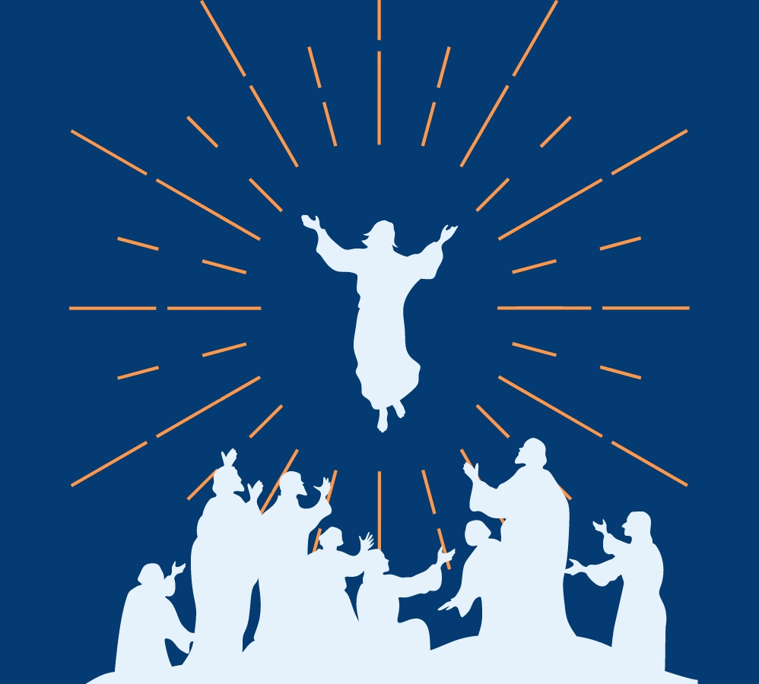
La ascensión de Jesús deja en claro la finalidad de la iglesia
Notes:
La ascensión de Jesús deja en claro la finalidad de la iglesia
La presencia visible de Cristo ya no era necesaria. Ya dio su vida en obediencia perfecta y en la muerte. Ya resucitó. Y les había dicho a sus discípulos:

Slide 27
Entonces los que estaban reunidos
con él le preguntaron: - ¿Señor, es ahora cuando vas a restablecer el reino de Israel?
No les toca a ustedes conocer la hora ni el momento determinados por la autoridad misma del Padre – les contestó Jesús –
Pero, cuando venga el Espíritu Santo sobre ustedes, recibirán poder y serán mis testigos tanto en Jerusalén, como en toda Judea y Samaria, y hasta los confines de la tierra.
Hebreos 1:6-8
Notes:
Hechos 1:6-8, “Entonces los que estaban reunidos con él le preguntaron: - ¿Señor, es ahora cuando vas a restablecer el reino de Israel? No les toca a ustedes conocer la hora ni el momento determinados por la autoridad misma del Padre – les contestó Jesús – Pero, cuando venga el Espíritu Santo sobre ustedes, recibirán poder y serán mis testigos tanto en Jerusalén, como en toda Judea y Samaria, y hasta los confines de la tierra.”

Slide 28
Se me ha dado toda autoridad en el
cielo y en la tierra. Por tanto, vayan y
hagan discípulos de todas las naciones, bautizándoles en el nombre del Padre y del Hijo y del Espíritu Santo, enseñándoles a obedecer todo lo que les he mandado a ustedes. Y les aseguro que estaré con ustedes siempre, hasta el fin del mundo.
Mateo 28:18-20
Notes:
Mateo 28:18-20, “Se me ha dado toda autoridad en el cielo y en la tierra. Por tanto, vayan y hagan discípulos de todas las naciones, bautizándoles en el nombre del Padre y del Hijo y del Espíritu Santo, enseñándoles a obedecer todo lo que les he mandado a ustedes. Y les aseguro que estaré con ustedes siempre, hasta el fin del mundo.
Jesús, al irse, nos hizo copartícipes en su misión, y en su obra. ¡Qué gran bendición! Esta es la finalidad de la iglesia.
Las herramientas que Dios nos ha dado para llevar a cabo esta obra:
El Espíritu Santo. Promete nunca dejarnos solos en esta obra hasta su regreso.
Bautizar en el nombre del Dios trino.
Enseñar la Palabra.

Slide 29
Tarea
Ver el video de la lección 2
Leer Hechos desde 1:13 hasta 2:21 en sus Biblias
Hagan una mini-investigación del día de Pentecostés (o la Fiesta de las Semanas) en el Antiguo Testamento
Pregunta de la Lección 1: ¿Qué finalidad o propósito tiene la iglesia?
Notes:
Conclusión:
Encargar la tarea
Ver el video de la lección 2: https://www.youtube.com/watch?v=Z70Ny73HmWg
Leer Hechos desde 1:13 hasta 2:21 en sus Biblias (en la clase en vivo, solamente vamos a enfocarnos en la parte de hechos 2:1-21)
Hagan una mini-investigación del día de Pentecostés (o la Fiesta de las Semanas) en el Antiguo Testamento (pista: Levítico, y pongan atención a los primeros minutos del video para esta lección)
Un extra opcional: pueden ver este video acerca del Monte de Olivos: https://vimeo.com/academiacristo/review/477710751/31cf0fc192?sort= lastUserActionEventDate&direction=desc
Proyecto Final: La Pregunta de la Lección 1: ¿Qué finalidad o propósito tiene la iglesia?

Slide 30
Oración
Notes:
Oración de clausura

Slide 31
Despedida
Notes:
Despedida

Slide 32
ACADEMIA
CRISTO
Notes:
Material extra:
¿Por qué se fue al cielo Jesús? ¿Por qué no se quedó aquí con nosotros? ¿Qué está haciendo?
Cristo es el Señor. Su ascensión certifica el señorío de Cristo sobre toda la creación, a la que gobierna como Señor exaltado para beneficio de su iglesia. (Efesios 1:20-22)
Jesús fue al cielo para preparar un lugar para nosotros (Juan 14:2,3). Porque Jesús vino del cielo y regresó al cielo (Juan 3:13; 6:33,38), tenemos la seguridad de que nos llevará allá cuando vuelva.
Jesús defiende nuestro caso e intercede por nosotros ante Dios en el cielo. El que es Dios y es también el hombre que sufrió y fue tentado como nosotros. Por eso tiene afinidad con nosotros y aboga por nosotros delante de Dios en el cielo (1 Juan 2:1,2; Hebreos 4:15,16).
Cristo, en su estado de exaltación, gobierna y dirige los asuntos de este mundo. Todas las cosas obrarán para el bien de los hijos de Dios (Romanos 8:28). Jesús que dio su vida por nosotros, dirige todos los asuntos de este mundo de modo que estaremos con él en el cielo. Por eso, no tenemos temor del demonio y del mundo con su hostilidad hacia Cristo y su iglesia. ¡Cristo vive! ¡Reina! El mismo Jesús que dio su vida por nosotros, hará que todas las cosas obren para nuestro eterno bien.
La ascensión de Jesús deja en claro la finalidad de la iglesia. La presencia visible de Cristo ya no era necesaria. Ya dio su vida en obediencia perfecta y en la muerte. Ya resucitó. Y les había dicho a sus discípulos: “Ciertamente les aseguro que el que cree en mí la obras que yo hago también él las hará, y aun las hará mayores, porque yo vuelvo al Padre.” (Juan 14:12) “Serán mis testigos… hasta los confines de la tierra.” “Vayan y hagan discípulos a todas las naciones.” Jesús, al irse, nos hizo copartícipes en su misión, y en su obra. ¡Qué gran bendición! Esta es la finalidad de la iglesia.
Las herramientas que Dios nos ha dado para llevar a cabo esta obra: Por tanto, vayan y hagan discípulos en todas las naciones, y bautícenlos en el nombre del Padre, y del Hijo, y del Espíritu Santo. Enséñenles a cumplir todas las cosas que les he mandado. Y yo estaré con ustedes todos los días, hasta el fin del mundo. Amén. (Mateo 28:19-20)
En sencillo: Bautizar en el nombre del Dios trino. Enseñar la Palabra. Y promete nunca dejarnos solos en esta obra hasta su regreso.
Pablo les dijo a los atenienses: “Él (Dios) ha fijado un día en que juzgará al mundo con justicia, por medio del hombre que ha designado.” De ello ha dado pruebas a todos al levantarlo de entre los muertos” (Hechos 17:31).
En conclusión, Cristo nos prepara un lugar en el cielo, intercede, gobierna, edifica la iglesia, y pronto juzgará todo con justicia.
Les compartimos canciones gratuitas de Iglesia Luterana Cristo, una es la gran comisión que Jesús nos ha encargado. La segunda en un himno apto al estilo mariachi, apto para uso por las fechas de la ascensión de Jesús. La última es una canción de alegría que se llama “Vayan con Dios”
https://www.academiacristo.com/Musica/La-gran-comision
https://www.academiacristo.com/Musica/Himno-de-gloria-ya-cantad
https://www.academiacristo.com/Musica/Himno-de-clausura-Vayan-con-Dios

